Slide 1
第一章 引言
DATABASE SYSTEM CONCEPTS
Notes:
正式开始上课了，第一章引言包括数据库的概念原理等内容，这一章的知识点的基本上是对数据库的一个总述，不是专门针对关系型数据库的。

Slide 2
本章主要内容
数据库系统概述、目标及发展历史
数据视图
数据模型
数据库语言
数据库引擎
数据库应用体系结构
数据库用户

Slide 3
引言
DBMS定义
由一个相互关联的数据集合和一组用以访问这些数据的程序组成
这个数据集合通常称作数据库（Database），其中包含了关于某个机构的信息
DBMS目标
方便、高效地存取数据库信息
DBMS
Database
Notes:
3

Slide 4
1.1数据库系统的应用
数据库的应用
企业管理
销售、会计、人力资源、生产制造、零售……
银行和金融
银行交易、信用卡交易、金融产品实时销售……
大学：学生、课程等管理
航空公司: 预定,日程表
电信：通话管理、账单管理
……
总之，数据库已经涉及人类生活的方方面面

Slide 5
1.2数据库系统的目标
四个基本概念
数据管理技术的发展
数据库系统的目标

Slide 6
四个基本概念
数据(Data)
数据库(Database)
数据库管理系统(DBMS)
数据库系统(DBS)

Slide 7
基础1--数据
数据(Data)是数据库中存储的基本对象
数据的定义
描述事物的符号记录
数据的种类
文字、图形、图像、声音
数据的特点
数据与其语义是不可分的

Slide 8
基础1--数据举例
学生档案中的学生记录
（李明，男，1999，江苏，计算机系，2017）
数据的形式不能完全表达其内容
数据的解释
语义：学生姓名、性别、出生年份、籍贯、所在系别、入学时间
解释：李明是个大学生，2003年出生，江苏人，2020年考入计算机系
是否有其他解释？？

Slide 9
基础1--数据
数据结构
逻辑结构
数据之间存在的逻辑关系
表、树、图、数组…
物理结构
数据在计算机内的存储方式
顺序方式、链接方式…
课程号
课程名
学分
先修课
1001
数据结构
4
1003
1002
数据库
3
1001
1003
Java
4

Slide 10
基础2—关系数据库二维表举例

Slide 11
基础2--数据库(续)
人们收集并抽取出一个应用所需要的大量数据之后，应将其保存起来以供进一步加工处理，进一步抽取有用信息
数据库的定义
数据库(Database,简称DB)是长期储存在计算机内、有组织的、可共享的大量数据集合

Slide 12
基础2--数据库(续)
数据库的特征
数据按一定的数据模型组织、描述和储存
可为各种用户共享
冗余度较小
数据独立性较高
易扩展

Slide 13
基础3--数据库管理系统
什么是DBMS
数据库管理系统（Database Management System，简称DBMS）由一个互相关联的数据的集合和一组用以访问这些数据的程序组成
是位于用户与操作系统之间的一层数据管理软件
DBMS的用途
科学地组织和存储数据、高效地获取和维护数据

Slide 14
基础3--DBMS的主要功能
数据定义功能
提供数据定义语言(DDL)
定义数据库中的数据对象
数据操纵功能
提供数据操纵语言(DML)
操纵数据实现对数据库的基本 操作 (查询、插入、删除和修改)
数据库的运行管理
保证多用户对数据的并发使用
发生数据的安全性、完整性
保证故障后的系统恢复
数据库的建立和维护功能
数据库数据批量装载
数据库转储
介质故障恢复
数据库的重组织
性能监视

Slide 15
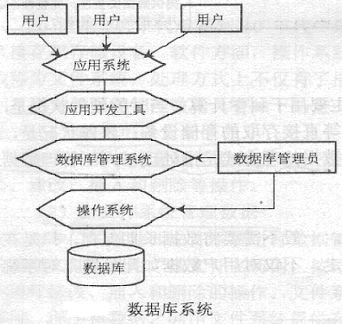
基础4--数据库系统
什么是数据库系统
数据库系统（Database System，简称DBS）是指在计算机系统中引入数据库后的系统
数据库系统的构成
数据库
数据库管理系统
应用系统（及其开发工具）
数据库管理员
用户

Slide 16
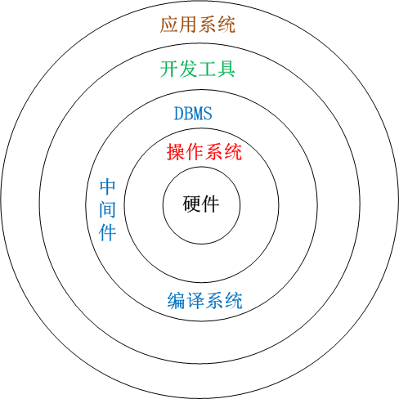
基础4--数据库系统

Slide 17
数据管理技术的发展
什么是数据管理
对数据进行分类、组织、编码、存储、检索和维护，是数据处理的中心问题

Slide 18
数据管理技术的发展(续)
数据管理技术的发展动力
应用需求的推动
计算机硬件的发展
计算机软件的发展

Slide 19
数据管理的发展阶段
人工管理阶段（50年代中期以前）
文件系统阶段（50年代后期---60年代中期）
数据库系统阶段（60年代后期开始）

Slide 20
人工管理阶段
数据1
程序1
访问
数据2
访问
程序2
数据n
访问
程序n
Notes:
50年代中期以前是人工管理阶段，这个时候计算机主要用于科学计算，主要特点是数据量小、结构简单，如高阶方程、曲线拟和等
外存为顺序存取设备，磁带、卡片、纸带，没有磁盘等直接存取设备
没有操作系统，没有数据管理软件
用户用机器指令编码，通过纸带机输入程序和数据，程序运行完毕后，由用户取走纸带和运算结果，再让下一用户上机操作
用户手动管理数据；数据完全面向特定的应用程序，不能存在计算机里，也不能共享；数据的结构一旦发生改变，程序必然要重写。

Slide 21
文件系统阶段
数据1
程序1
操作系统
文件管理器
数据2
程序2
数据n
程序n
解放了用户对外存的访问
Notes:
50年代后期---60年代中期是文件系统阶段
计算机不但用于科学计算，还用于管理
外存有了磁盘、磁鼓等直接存取设备，无须顺序存取，由地址直接访问所需记录
Os中有了专门管理数据的软件，也就是文件管理或称为文件系统，可以提供文件存储空间的管理、目录管理、文件读写管理、文件保护，
文件系统向用户提供对文件的操作接口，也就是API，这样开发人员只需要调用API中的函数，不需要关心文件的物理位置等，解放了用户对外存的访问
数据与程序有了一定的独立性，文件的逻辑结构与存储结构由操作系统的文件管理进行转换，数据在存储上的改变不一定反映在程序上

Slide 22
文件系统阶段
劳资科
学号
姓名
系别
补贴
房产科
学号
姓名
性别
系别
住址
学籍科
学号
姓名
系别
学分
学位
人事科
学号
姓名
性别
系别
年龄
学位
出身

Slide 23
使用文件系统来存储数据的缺点-1
文件系统的弊端在于
数据的冗余和不一致性
多种文件格式, 相同的信息在几个文件重复存储
数据访问困难
对于每一个新任务，需要写一个新程序
数据孤立：数据分散在不同格式的多个文件中
完整性问题
一致性约束(account balance > 0) “淹没” 在程序代码中
增加新约束或修改现有约束都很困难
Notes:
23

Slide 24
使用文件系统来存储数据的缺点-2
更新的原子性问题
难以保持原子性，执行部分更新，使得数据处于不一致状态
如: 转帐，要么完成，要么不做
多用户的并发访问异常
系统的总体性能和响应速度要求：并发访问数据
没有控制的并发访问导致不一致性
如:两人读取一个账户
安全性问题
控制用户只存取部分数据，难以实现
数据库系统为上述所有问题提供解决方案
Notes:
24

Slide 25
示例
供应商
供应
工程
S(SNO, SNAME, STATUS, CITY)
P(PNO, PNAME, COLOR, WEIGHT, CITY)
J(JNO, JNAME,CITY)
SPJ(SNO, PNO, JNO, QTY)
S表示供应商，各属性依次为供应商号，供应商名，供应商状态值，供应商所在城市
P表示零件，各属性依次为零件号，零件名，零件颜色，零件重量，零件存放的城市
J表示工程，各属性依次为工程号，工程名，工程所在城市
SPJ表示供货关系，各属性依次为供应商号，零件号，工程号，供货数量
零件
Notes:
举个例子，这里有四个文件，分别表示供应商、项目、零件的基本信息，以及供应商为项目供应零件的一个相互关系，一共是四个文件，SPJ三个文件当中呢，是存放了各实体的基本信息，SPJ文件存放了三者的对应关系以及对零件的供货数量。

Slide 26
示例
查询
“供应红色零件给北京的工程的供应商姓名”
维护
“不允许供应不存在的零件”

Slide 27
基于文件系统
分别组织几个文件，存储各类对象的记录
CreateFile(S, P, J, SPJ)
ScanFile(J)
找到北京的工程的号码
ScanFile(P)
找到红色零件的号码
ScanFile(SPJ）
找到对应以上两号码的SNO
ScanFile(S)
找到对应以上SNO的供应商姓名

Slide 28
基于文件系统
如果InsertFile(SPJ)
ScanFile(P)
判断欲插入的零件号是否在P中
如果DeleteFile(P)
ScanFile(SPJ)
判断欲删除的零件号是否在SPJ中

Slide 29
数据库系统阶段
数据库观点
数据不是依赖于处理过程的附属品，而是现实世界中独立存在的对象
程序2
程序n
程序1
统一存取
数据1
数据2
数据n

Slide 30
数据库系统的特点
人事科
劳资科
系别
年龄
补贴
学位
学号
姓名
住址
学分
学籍科
性别
出身
房产科

Slide 31
数据库系统阶段
特点
有了数据库管理系统，由DBMS统一存取，维护数据语义及结构
面向全组织，面向现实世界
独立性较强

Slide 32
基于数据库系统
数据统一按表结构存放，设为S，P，J，SPJ
查询：只需提查询要求，由DBMS完成查询过程
SELECT SNAME
FROM S, P, J, SPJ
WHERE SPJ.SNO = S.SNO
AND SPJ.PNO = P.PNO
AND SPJ.JNO = J.JNO
AND J.CITY = “BEIJING”
AND P.COLOR = “RED”

Slide 33
基于数据库系统
数据统一按表结构存放，设为S，P，J，SPJ
维护：应用提出完整性约束，DBMS自动检查
CREATE TABLE SPJ(……,
FOREIGN KEY (PNO) REFERENCES P(PNO), ……)

Slide 34
数据库系统 vs 文件系统
数据的冗余和不一致
数据访问困难
数据孤立
完整性问题
原子性问题
并发访问异常
安全性问题

Slide 35
数据库系统vs文件系统
应用软件
应用
应用
应用
数据管理
应用
数据管理
运行效率
开发效率
VS
系统软件
数据管理
文件系统
文件系统

Slide 36
1.3数据视图
数据库系统的一个主要目的是给用户提供数据的抽象视图，即隐藏关于数据存储和维护的某种细节
1.3.2实例与模式
1.3.1数据抽象
1.3.3数据模型

Slide 37
1.3.2实例与模式
Instances and Schemas
型与值的区别
型是对数据的结构和属性的说明----模式
值是型的一个具体赋值 ----实例
型是相对稳定的，值是随时间不断变化的
类比
class person{
public: string name;
string address;
};
person TOM;
person是型，TOM是变量，TOM在某时刻的值是实例
课程号
课程名
学分
先修课
1001
数据结构
4
1003
1002
数据库
3
1001
1003
Java
4

Slide 38
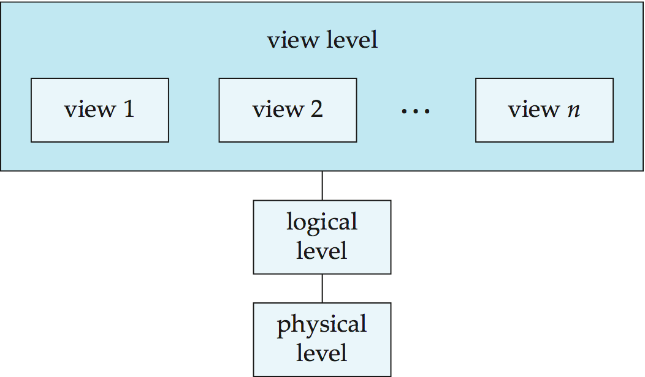
1.3.1数据抽象
物理层:描述数据存储
逻辑层:描述数据库中的数据以及数据之间的关系，即数据的定义
视图层:最高层次的抽象，只描述整个数据库的某部分数据
视图层提供了防止用户访问数据库的某些部分的安全性机制
Notes:
38
了解了实例和模式的概念之后，来看一下数据库的三级数据视图结构。
最贴近硬盘的物理层，它描述的是数据在硬盘上的存储形式。
中间第二层是逻辑层，就是数据库的逻辑结构，描述的是数据库当中的数据以及数据之间的关系。
最高层是面向用户的视图层，视图层可以分为多个子视图，每个子视图面向一类用户，描述了数据库的一个子集，子视图屏蔽了用户不关心或者没权限看到或使用的数据、
子视图的设计 使用户与DBMS交互更简单，并提供了防止用户访问数据库的某些部分的安全性机制

Slide 39
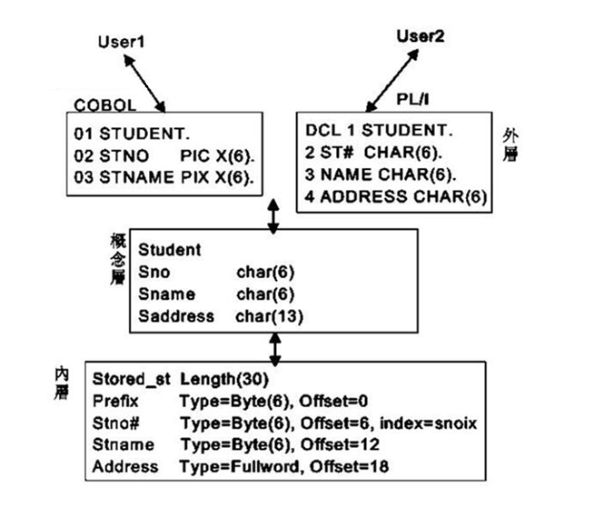
An Example
Notes:
这是关于数据库三级视图的一个例子，整个分成三层，从下向上，分别对应了物理层、逻辑层和视图层，这三层都是保存在DBMS里的，
概念层存放了数据的逻辑结构，也就是二维表的逻辑定义；
内层是数据如何存储在硬盘上，从图上可以看出，学生表记录长度是30，有一个6位的前缀，offset是每个字段的偏移量，index是指这个表的索引是学号字段，那你也许会注意到内层标记的列名跟概念层的列名并不相同，DBMS还存储了其二者之间的对应关系。
再来看外层，很明显外层有两个子视图，每个视图对应不同用户，user1可以看到学生的学号和姓名，user2可以看到学生的学号、姓名和地址，两个子视图的表名字和列名也跟概念层不同，子视图所使用的应用开发工具也不一样，概念层和外层之间的对应关系也要存在DBMS里。

Slide 40
1.3.2实例和模式
模式–数据库的总体设计
物理模式：在物理层描述的数据库设计
逻辑模式：在逻辑层描述的数据库设计
子模式/外模式：在视图层描述的数据库设计，逻辑模式的子集
实例–特定时刻存储在数据库中的信息的集合
所有二维表的实例的集合
Notes:
40
数据库模式是数据库的总体设计
物理模式就是物理层描述的数据库设计
逻辑模式就是在逻辑层描述的数据库设计，由DBA使用
子模式或者外模式是在视图层描述的数据库设计，是逻辑模式的子集
逻辑层存放了整个数据库的逻辑模式，而数据库实例是所有二维表中实例的集合，也就是特定时刻存储在数据库中的信息的集合，

Slide 41
1.3.2实例和模式
物理数据独立性 –物理模式的改变而不会影响逻辑模式
当物理模式改变时，修改模式/内模式映象，使外模式保持不变，从而应用程序可以保持不变，称为数据的物理独立性
逻辑数据独立性
当模式改变时，修改外模式/模式映象，使外模式保持不变，从而应用程序可以保持不变，称为数据的逻辑独立性
Notes:
41
数据库的三级数据视图实现了数据独立性
物理数据独立性 –物理模式的改变而不会影响逻辑模式
当物理模式改变时，修改模式/内模式映象，使外模式保持不变，从而应用程序可以保持不变，称为数据的物理独立性
逻辑数据独立性--逻辑模式的改变而不会影响子模式
当模式改变时，修改外模式/模式映象，使外模式保持不变，从而应用程序可以保持不变，称为数据的逻辑独立性
这个映像指的就是三层视图例子里面那个内层与概念层、概念层与外层之间的对应关系

Slide 42
数据库三级模式结构
应用A
应用B
应用C
应用D
应用E
外模式1
外模式2
外模式3
外模式/模式映象
模 式
模式/内模式映象
内模式
Notes:
这就是完整的三级结构和两个映像，
如果只是相邻两层中结构的列名或表名不一致，修改对应的映像就可以
物理数据独立性体现在改变数据的储备设备或者改变数据的存储位置等，让数据物理组织发生变化。例如改变数据物理组织方式，例如增加索引，改变Hash函数，或从一种结构改变为另一种结构。

Slide 43
数据库三级模式结构实例
房产科
学籍科
V1(S#,SNAME,ADDRESS)
V2(S#,SNAME,CREDIT)
create V1
select S#, SNAME, ADDRESS
from S
视图
视图
S(S#,SNAME,SEX,AGE,ADDRESS,CREDIT,DEGREE)
模式

Slide 44
1.3.1数据库三级模式结构实例
房产科
学籍科
V1(S#,SNAME,ADDRESS)
V2(S#,SNAME,CREDIT)
create V1
select S#, SNAME, ADDRESS
from B
union
select S#, SNAME, ADDRESS
from M
视图
视图
B(S#,SNAME,SEX,AGE,ADDRESS,CREDIT)
M(S#,SNAME,SEX,AGE,ADDRESS,CREDIT,DISSERTATION)
模式
模式
Notes:
当应用有了新的需求，需要将学生拆分为本科生和研究生两张表，数据库的逻辑模式发生了重大变化，但是对于房产科来说并不想有所变化，他还是要看到学生的学号姓名和住址，那么只需要修改v1的定义，这样黄色这个v1代表子视图中的结构 就没有被影响，这样房产科的功能代码就不需要修改了。
这就是数据的逻辑独立性。

Slide 45
1.3.3数据模型
数据模型是数据库结构的基础
数据模型描述内容
数据
数据关系
数据语义
数据约束
常用数据模型
关系模型
实体-联系数据模型(主要用于数据库设计)
基于对象的数据模型(面向对象和对象关系)
半结构化数据模型(XML)
其他模型
网状模型
层次模型
Notes:
45
下一个概念是数据模型。数据模型是数据库结构的基础
它使用特定的方式，来描述数据库中的数据、数据关系、数据语义以及数据约束
常用数据模型有
关系模型、实体-联系数据模型、基于对象的数据模型、半结构化数据模型(XML)
其他模型
网状模型
层次模型

Slide 46
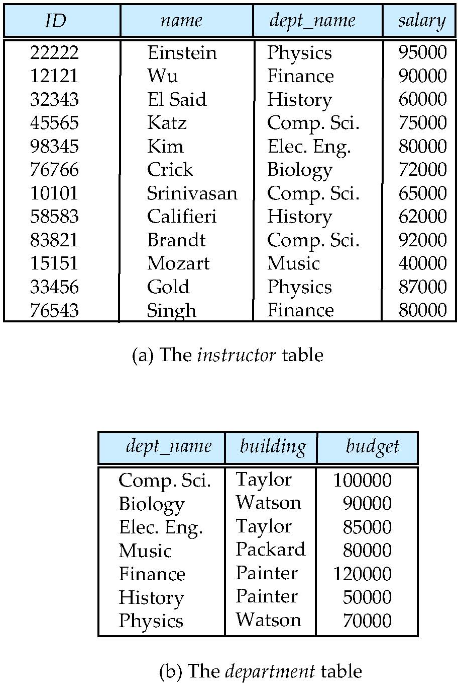
1.3.3数据模型
关系模型
关系模型中的表格数据实例
Columns
Rows
Notes:
46
关系模型使用二维表来描述数据。这张表是教师表，有id、姓名、所属院系和年薪四个列，列名就表达了数据的语义。
二维表分为两部分，表名和表头称作表的结构，是模式，表中的数据集合是实例。
表的一行称为一个数据记录或者一个元组。
表的一列通常称为一个字段或者表的一个属性。
行和列都可以看作集合，是没有顺序的。

Slide 47
1.3.3数据模型
Notes:
47

Slide 48
E-R数据模型
姓名
学号
系别
课程名
先修课
主讲
老师
选修
学生
m
n
课程
实体
联系
属性
成绩
Notes:
ER模型是一种概念模型，主要用来做数据库设计用的，它只表达数据和数据之间的关系，不涉及计算机内如何组织数据。
E是实体，R是联系，中间用线段连接，实体和联系都可以有属性，也用线段连接。
ER模型的主导思想就是，实体和联系能表达整个世界。

Slide 49
oo数据模型
属性
category
price
name
Product
关联
madeBy
makes
buys
类
Company
employs
name
Person
worksFor
stockprice
name
address
ssn
Notes:
面向对象数据模型使用类来抽象现实世界，类里有属性有方法。

Slide 50
XML:可扩展标记语言
由 WWW Consortium (W3C)定义
最初目的是作为一个文档标记语言不是一个数据库语言
能够指定新的标签，并创建嵌套的标签结构，使XML成为数据交换的一种很好的方式，而不仅仅是文件
XML已经成为新一代的数据交换格式的基础
各种各样的工具，可用于分析、浏览和查询XML文档/数据
<?xml version="1.0" encoding="ISO-8859-1"?>
<!DOCTYPE book system "http://sidbrc.com/DTDS/book.dtd">
<book >
<year>”1998” </year>
<title>XML技术内幕</title>
<author>
<firstname>Natanya</firstname>
<lastname>Pitts</lastname>
</author>
<price> $25</price>
</book>
Notes:
50
XML:可扩展标记语言，跟HTML比较相似，但是语法更严格
最初目的是作为一个文档标记语言不是一个数据库语言
能够指定新的标签，并创建嵌套的标签结构，使XML成为数据交换的一种很好的方式，取代了简单的文本文件
XML已经成为新一代的数据交换格式的基础
目前有各种各样的工具，可用于分析、浏览和查询XML文档/数据

Slide 51
层次模型
实体型
系
1 : N联系
教研室
学生
教员
系号
系名
地址
教研室号
教研室名
学号
姓名
年级
职工号
姓名
职称
Notes:
用树结构表示实体之间联系的模型叫层次模型
树由节点和连线组成
节点代表实体型
连线表示两实体型间的一对多联系
树的特性
每棵树有且仅有一个节点无父节点，称为树的根
树中的其它节点都有且仅有一个父节点

Slide 52
层次模型
D02
计算机
R1101
R01
数据库
S0012
王明
G1
R02
网络
S0020
郑直
G2
R03
人工智能
99
周密
G3
E1101
何璧
教授
E1234
王恩
教授
E3721
刘新
讲师
E3721
李红
助教
Notes:
支持的联系种类太少
只支持二元一对多联系
只允许实体集间一种联系，不支持实体集间多种联系
数据操纵不方便
子结点的存取只能通过父结点来进行
插入删除复杂,父结点删除导致子结点删除,丢失信息

Slide 53
网状模型
学生
课程
S1
C1
A
S1
选课
S1
C2
A
C1
S2
C1
B
学号
姓名
年级
课程号
课程名
学分
S2
S2
C2
A
C2
S3
S3
C1
C
学号
课程号
成绩
Notes:
网状模型
是一个满足下列条件的有向图
可以有一个以上的节点无父节点，至少有一个节点有多于一个的父节点（排除树结构）
节点代表实体型，有向边（从箭尾到箭头）表示两实体型间的一对多联系
特点
只能直接处理一对多的实体联系
每个记录类型定义一个排序字段，也称为码字段
任何记录值只有按其路径查看时，才能显出它的全部意义

Slide 54
1.4数据库语言
DML（Data Manipulation Language）:操纵那些按照某种适当的数据模型组织起来的数据的语言
查询
更新（增、删、改）
DML分类
过程化–用户指定需要什么数据以及如何获得这些数据
声明式 (非过程化)–用户指定需要什么数据，而不指明如何获得这些数据
SQL 是应用最广泛的DML
Notes:
54
数据库语言分为数据操纵语言和数据定义语言两部分，包括第23456章，都属于数据库语言的内容
DML提供对数据的操纵功能，包括查询和更新，更新又包括增、删、改
DML分为过程化和非过程化两种。
目前关系数据库中的DML是非过程化的，也就是说用户指定需要什么数据，而不指明如何获得这些数据；
关系数据库中应用最广泛的数据语言就是SQL，是国际标准的关系数据库语言，所有的DBMS都必须支持它。

Slide 55
1.4数据库语言
DDL（Data Definition Language）:用于定义数据库模式以及其他特征的语言
Example: create table instructor ( ID char(5), name varchar(20), dept_name varchar(20), salary numeric(8,2))；
数据库模式
完整性约束
实体完整性/主键(ID 用来确定唯一的instructor)
参照完整性/外键(SQL 中的参照约束)
如：每个 instructor 元组的dept_name 的值都必须在department 关系中出现
用户定义的完整性
断言
授权
Notes:
55

Slide 56
1.4数据库语言
DDL编译器产生一系列存储在数据字典中的表，数据字典包含元数据 (元数据是关于数据的数据)
数据字典
目标模式
源模式
模式翻译程序
Notes:
56
DDL语句一经发布到DBMS，就会由编译器/模式翻译程序识别、分解将相应的数据插入到数据字典中，关系数据库中，DD被存成一系列的二维表，数据字典包含元数据 (元数据是关于数据的数据)

Slide 57
1.5 关系数据库
SQL:广泛使用的非过程化语言
SQL-DML
示例: 查找物理系教师的ID和物理系所在地
select instructor.ID, department.building from instructor, department where instructor.dept_name = department.dept_name and department.dept_name = ‘Physics’;
SQL-DDL
示例: 定义dept表
create table deptment
(dept_name char(20),
building char(15),
budget numberic(12,2)
);
来自应用程序的数据库访问
DML由宿主语言执行
Notes:
57

Slide 58
1.6数据库设计
数据库设计的主要内容是数据库模式的设计
数据库设计过程
用户需求获取
概念设计
逻辑设计
物理设计
现实世界
理解、表达
概念模型：E-R
转换、设计
逻辑模型：DBSchema
物理设计
物理模型：
数据组织 索引组织
Notes:
58

Slide 59
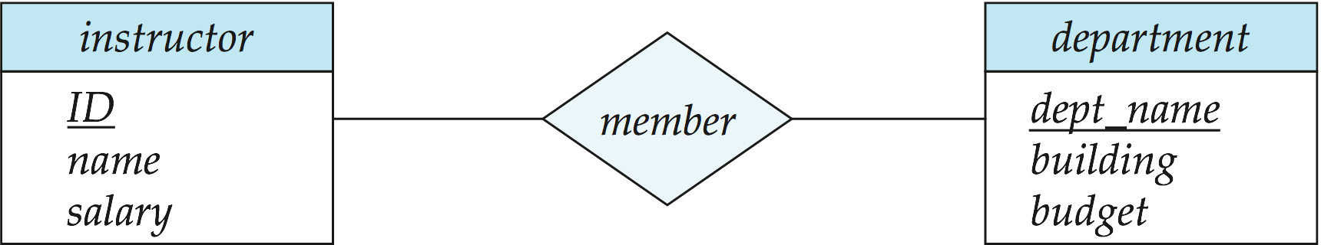
1.6数据库设计
现实世界是实体及其实体之间联系的集合
实体: 现实世界中区别于其他对象的的“事情”或“物体”
实体被一组属性所描述
联系:几个实体之间的关联
可以用实体-联系图（entity-relationship diagram，E-R图）来表示:
Notes:
59

Slide 60
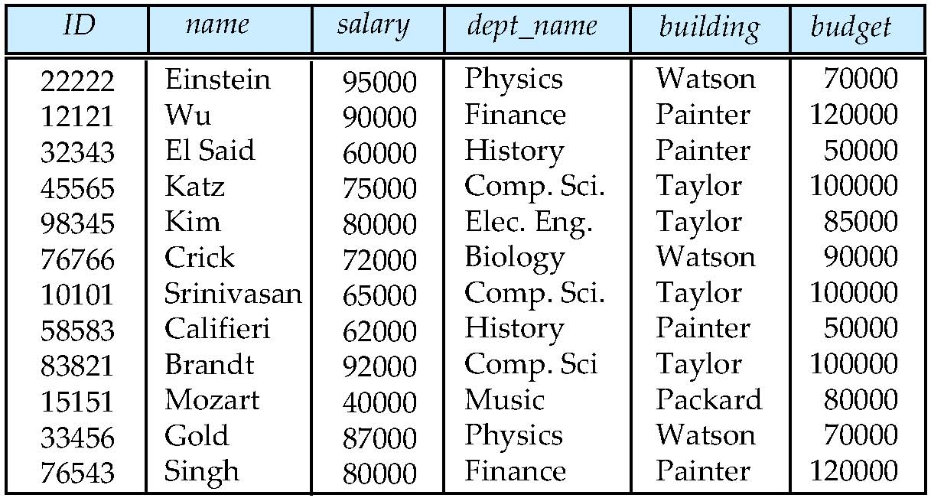
1.6数据库设计
下面教师表的设计有什么问题吗？
Notes:
60

Slide 61
1.6数据库设计
解决上面不好的关系模式的方法是规范化
规范化：数据库设计的另外一种方法，目标是生成一个关系模式集合，使我们存储信息是没有不必要的冗余，同时又能方便地检索数据
规范化最常用的方法是使用函数依赖
规范化也提供了判定一个关系模式优劣的标准

Slide 62
1.7数据库引擎
存储管理器是一个程序模块，提供了数据库中存储的低层数据与应用程序以及向系统提交的查询之间的接口
存储管理器的任务:
与文件管理器交互
对数据的有效的存储、查询和更新
存储管理器部件
权限及完整性管理器
事务管理器
文件管理器
缓冲区管理器
Notes:
62

Slide 63
数据存储和查询
查询处理器组件包括
DDL解释器：它解释DDL语句，并将这些定义记录在数据字典中
DML编译器：将查询语言中的DML语句翻译成为一个执行方案
查询执行引擎：执行由DML编译器产生的低级指令
数据字典
目标模式
源模式
模式翻译程序
Notes:
查询处理器组件包括
DDL解释器：它解释DDL语句，并将这些定义记录在数据字典中
DML编译器：将查询语言中的DML语句翻译成为一个执行方案
查询执行引擎：执行由DML编译器产生的低级指令

Slide 64
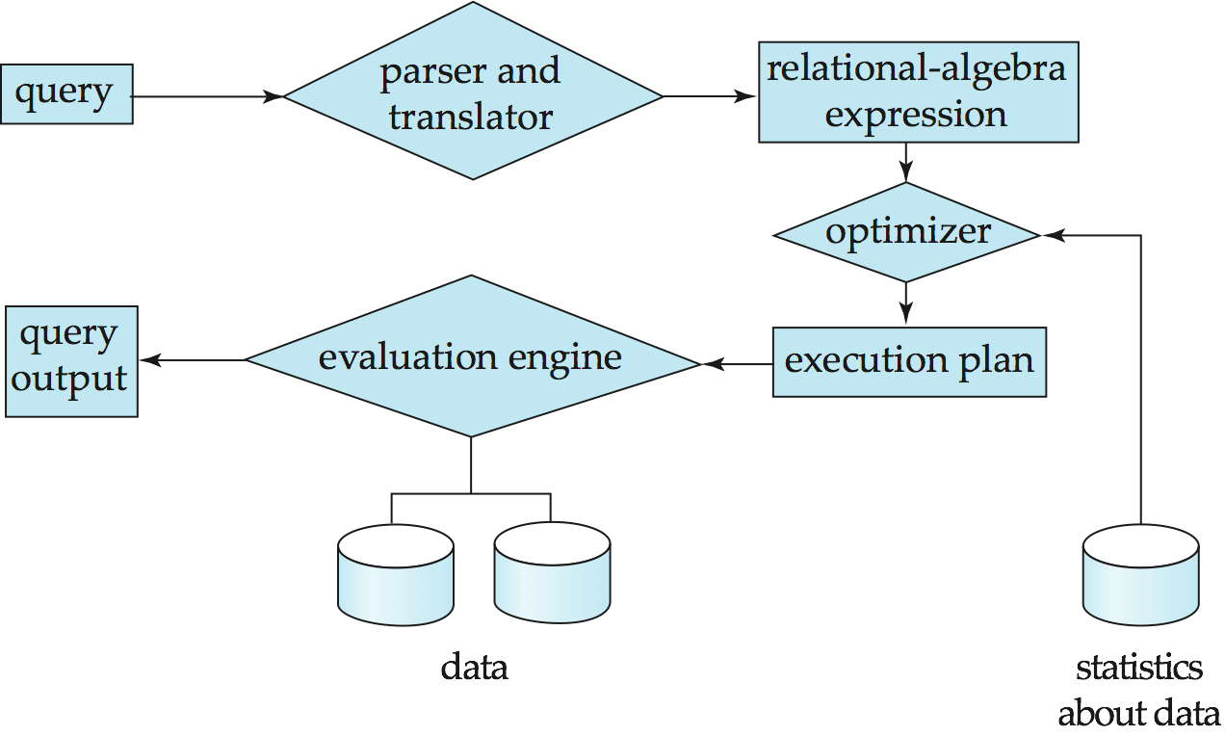
数据存储和查询
查询处理器工作过程
1. 解析和转换
2. 优化
3. 计算
Notes:
64

Slide 65
数据存储和查询
两方面来评估一个给定的查询
等价表达式
每个操作有不同的实现算法
一个好的查询和一个坏的查询评估的代价可能是巨大的
需要估计操作的开销
关键取决于数据库需要维护的关系的统计信息
需要估计中间结果的统计数据，从而计算复杂的表达式成本
Notes:
65

Slide 66
事务管理
如果系统出现故障?
如果多个用户同时更新相同的数据?
事务是由一系列操作序列构成的程序执行单元，是一个不可分割的工作单位
实例--银行转帐：从A帐户过户50￥到B帐户
read(A);
A := A – 50;
write(A);
read(B);
B := B + 50;
write(B);
Notes:
66

Slide 67
事务管理
事务特性(ACID)
原子性(Atomicity)
事务中包含的所有操作要么全做，要么全不做
原子性由恢复机制实现
持久性(Durability)
一个事务一旦提交之后，它对数据库的影响必须是永久的
系统发生故障不能改变事务的持久性
持久性通过恢复机制实现
Notes:
事务的特性acid。就是指原子性一致性，隔离性和持久性。那原子性呢，就是刚才所说的不可分割，事务中包含的所有操作，要么全做，要么全不做。任何一个小小的错误，或者说是故障，必须要保证事务回退到事务最开始的操作之前，只要有故障，那么就必须要全不做。原子性是由恢复机制实现的，DBMS自动提供回退机制。
一致性的含义是由用户来负责的。比如说银行转账。那么银行转账之前和之后。两个账户金额之和应该是保持不变的，这就是转账的一致性，也就是说这个功能执行之前数据库是什么样的状态，之后应该是一个什么样的状态，这个数据呈现什么样的形式是对的。这就叫做数据库的一致性。这个是应用需求来决定的，也就是由用户来负责
一旦这个功能确定了那么数据的状态也确定了，那么在运行程序的时候这个一致性由并发控制机制实现，事务开始前，数据库处于一致性的状态；事务结束后，数据库必须仍处于一致性状态，但是事务运行过程中允许暂时的不一致。
比如银行转账之前和之后。两个账户金额之和应该是保持不变，如果出现任何错误和故障，不能运行成功，回退之后金额之和还是保持不变，但是转账过程中，a减掉50之后直到B加上50 这之间的数据状态是不一致的。

Slide 68
事务管理
事务特性(ACID)
一致性(Consistency)
事务的隔离执行必须保证数据库的一致性
事务开始前，数据库处于一致性的状态；事务结束后，数据库必须仍处于一致性状态
数据库的一致性状态由用户来负责，由并发控制机制实现
如银行转帐，转帐前后两个帐户金额之和应保持不变
事务运行过程中允许暂时的不一致

Slide 69
事务管理
事务特性(ACID)
隔离性(Isolation)
系统必须保证事务不受其它并发执行事务的影响
对任何一对事务T₁，T₂，在T₁看来，T₂要么在T₁开始之前已经结束，要么在T₁完成之后再开始执行
隔离性通过并发控制机制实现

Slide 70
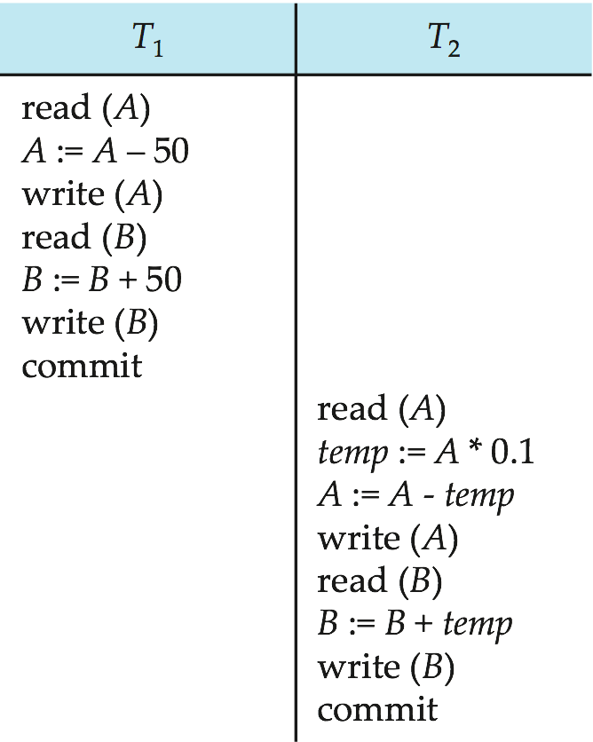
调度 1
T1是从账户A过户$50到账户B的事务，T2是从账户A将存款余额的10%过户到账户B的事务
串行调度，T2在T1之后

Slide 71
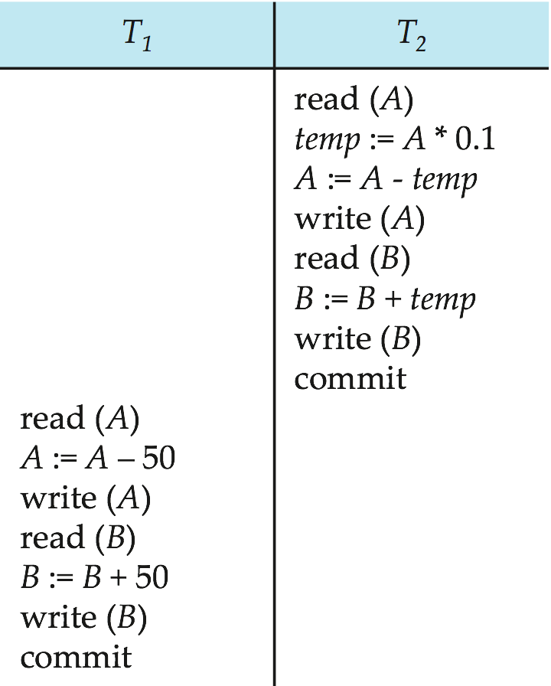
调度 2
串行调度，T1在T2之后

Slide 72
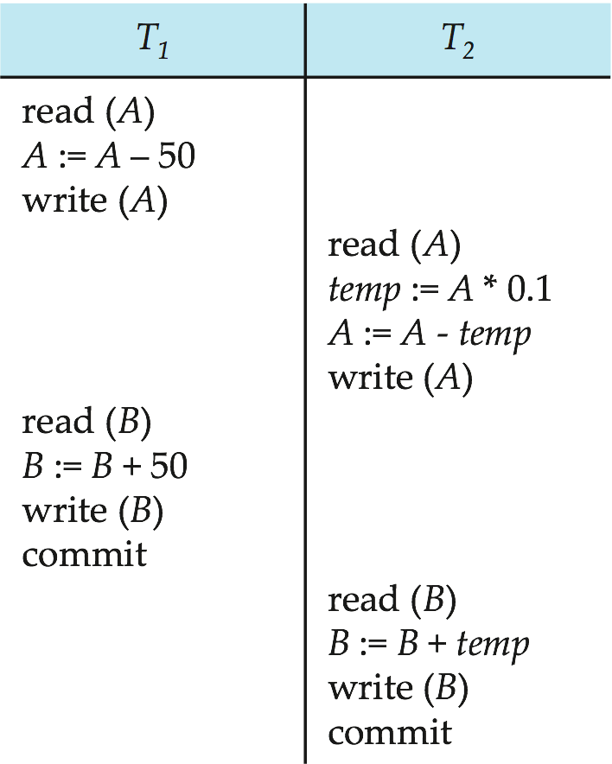
调度 3
T1和T2是以前定义的事务，下列调度不是串行的，但是与调度1等价
在调度1,2和3中,A + B的值是保持的

Slide 73
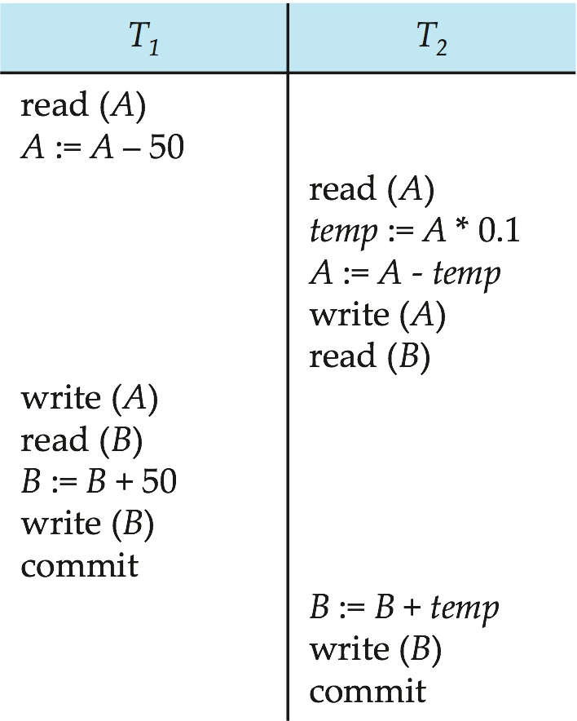
调度 4
下列并发调度不能保持(A + B)的值

Slide 74
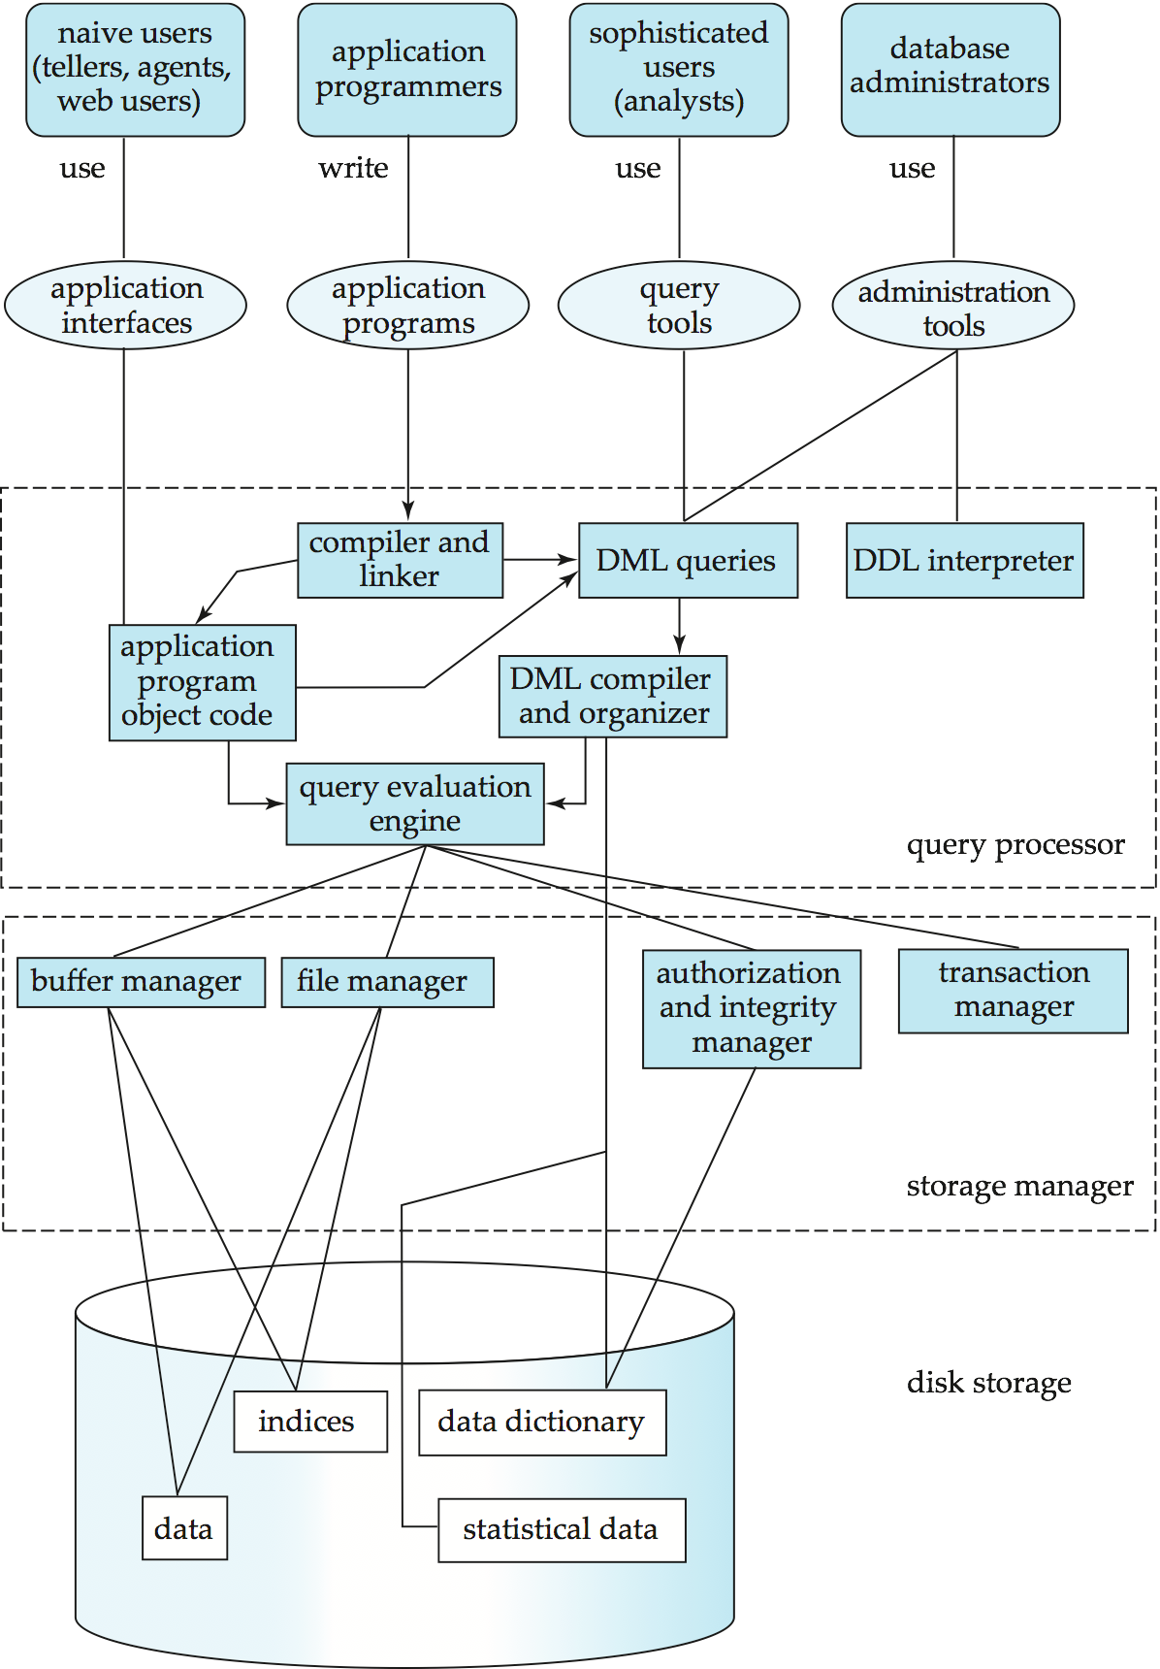
1.9 数据库系统内部
Notes:
74

Slide 75
DBMS的运行过程
系统缓冲区
应用程序
用户工作区
11
5
10
9
1
12
8
数据库管理系统
2，3，6
7
数据库
数据字典
操作
系统

Slide 76
DBMS的运行过程
Step 1
用户向DBMS发出调用数据库数据的命令
Step 2
DBMS对命令进行语法检查、语义检查、存取权限检查，决定是否执行该命令
Step 3
DBMS执行查询优化，把命令转换为一串单记录的存取操作序列
Step 4
执行存取操作序列（反复执行以下各步，直至结束）
Step 5
DBMS首先在缓冲区内查找记录，若找到转10，否则转6
Step 6
DBMS查看存储模式，决定从哪个文件存取哪个物理记录

Slide 77
DBMS的运行过程
Step 7
DBMS根据6的结果，向操作系统发出读取记录的命令
Step 8
操作系统执行读取数据的命令
Step 9
操作系统将数据从数据库存储区送到系统缓冲区
Step 10
DBMS根据用户命令和数据字典的内容导出用户所要读取的数据格式
Step 11
DBMS将数据记录从系统缓冲区传送到用户工作区
Step 12
DBMS将执行状态信息返回给用户

Slide 78
数据库体系结构
数据库系统的体系结构很大程度上取决于数据库系统所运行的计算机系统
集中式
客户/服务器式
远程数据库用户工作用的客户机（client）
运行数据库系统的服务器(server)
并行 (多处理器)
并行系统通过并行地使用多个处理器和磁盘来提高处理速度和I/O速度
分布式
在分布式数据库系统中，数据库存储在几台计算机中，分布式系统中的计算机之间通过网络相互通信，它们不共享主存储器或者磁盘
Notes:
78

Slide 79
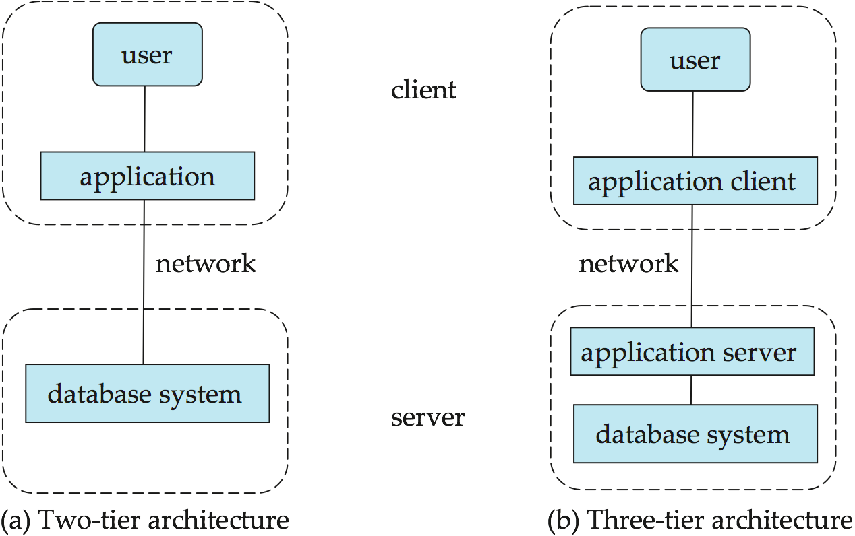
数据库体系结构
客户/服务器式

Slide 80
1.10数据挖掘与分析
数据挖掘
数据挖掘就是应用一系列技术从大型数据库或数据仓库中提取人们感兴趣的信息和知识，这些知识或信息是隐含的，事先未知而潜在有用的，提取的知识表示为概念、规则、规律、模式等形式
数据挖掘是一类深层次的数据分析
数据仓库--OLAP
关联规则挖掘
。。。
信息检索
大数据分析

Slide 81
1.12 数据库用户和管理员
Notes:
81

Slide 82
1.12 数据库管理员
对数据库系统进行集中控制的人称作数据库管理员（DataBase Administrator）
DBA的作用
模式定义
存储结构及存取方法定义
模式及物理组织的修改
数据访问授权
日常维护

Slide 83
1.13 数据库系统的历史
20世纪50年代和60年代早期:
数据处理使用磁带作为存储
磁带只提供顺序存取
穿孔卡片用于输入
20世纪60年代末和70年代:
硬盘允许对数据进行直接访问
网络和层次数据模型广泛使用
Codd定义了关系数据模型
后来因此获得 ACM Turing Award
IBM 研究院开始研制System R 原型
UC Berkeley 开始研制 Ingres 原
高性能 (在那个时代) 事务处理
Notes:
83

Slide 84
1.13 数据库系统的历史 (续)
20世纪80年代:
研究用关系原型演化为商用系统
SQL 成为产业界标准
并行和分布式数据库系统
面向对象数据库系统
20世纪90年代:
大型决策支持和数据挖掘应用
大型 multi-terabyte 数据仓库
Web 商务应用出现
Notes:
84

Slide 85
1.13 数据库系统的历史 (续)
Early 2000s:
XML 和 XQuery 标准
数据库自管理
Later 2000s:
NoSQL
NewSQL
Notes:
85

